Slide 1
מבוא לפילוסופיה של הדת
שיעור 5- בעיית הרוע
נועם אורן

Slide 2
הערות טכניות
שיעור הבא – בזום!
המטלה הועלתה - בוא שניה נעבור עליה.

Slide 3
חלק א'
הצגת בעיית הרוע וכמה פתרונות קלאסיים

Slide 4
בעיית הרוע
האם אלוהים מוכן למנוע רוע אך לא מסוגל? אז הוא לא כל יכול, האם הוא יכול אבל לא מוכן? אז הוא רע, האם הוא לא יכול וגם לא מוכן? אז הוא לא אלוהים, האם הוא כן יכול וכן מוכן? לא ייתכן, כי יש רוע בעולם.
(אפיקורוס)

Slide 5
מבנה הבעיה
הגדרה: אלוהים הוא כל יכול, כל טוב ויודע כל.
  הנחה א': אם יש אלוהים אז אין רוע.
  הנחה ב': יש רוע.
  מסקנה: אין אלוהים.
שימו לב שזה טיעון דדוקטיבי!
לכן, התאיסטים השונים חייבים לדחות או את אחת ההנחות.

Slide 6
The traditional arguments for the existence of God have been fairly thoroughly criticised by philosophers. But the theologian can, if he wishes, accept this criticism. He can admit that no rational proof of God's existence is possible. And he can still retain all that is essential to his position, by holding that God's existence is known in some other, non-rational way. I think, however, that a more telling criticism can be made by way of the traditional problem of evil. Here it can be shown, not that religious beliefs lack rational support, but that they are positively irrational, that the several parts of the essential theological doctrine are inconsistent with one another, so that the theologian can maintain his position as a whole only by a much more extreme rejection of reason than in the former case. He must now be prepared to believe, not merely what cannot be proved, but what can be disproved from other beliefs that he also holds.
The problem of evil, in the sense in which I shall be using the phrase, is a problem only for someone who believes that there is a God who is both omnipotent and wholly good. And it is a logical problem, the problem of clarifying and reconciling a number of beliefs; it is not a scientific problem that might be solved by further observations, or a practical problem that might be solved by a decision or an action. These points are obvious; I mention them only because they are sometimes ignored by theologians, who sometimes parry a statement of the problem with such remarks as "Well, can you solve the problem yourself?" or "This is a mystery which may be revealed to us later" or "Evil is something to be faced and overcome, not to be merely discussed“.

Slide 7
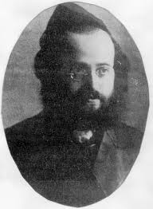
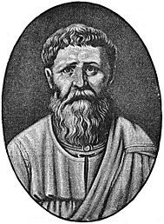
אין רוע?!
שתי אפשריות
האל כטוב
(האדמו"ר מפיאסצ'נה)
רוע כהיעדר
(אוגוסטינוס, הרמב"ם)
שימו לב, הטענה ש'הכל לטובה' – לא אומרת שאין רוע!

Slide 8
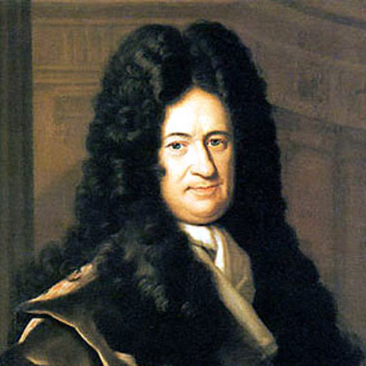
הפתרון של לייבניץ
אלוהים ברא את העולם הזה, אך העולם הזה איננו העולם האפשרי היחיד . מן האפשר היה שאלוהים יברא עולם אחר. מותר לבטא את העניין גם כך: כשאלוהים ברא את העולם, היו לפני עיניו כביכול כל העולמות האפשריים. עולמות אלה היו אפשריים, מכיוון שאצל כולם שלטו ללא סתירה האמיתות הנצחיות. וההבדל ביניהם היו 'האמיתות העובדתיות' הקיימות בכל אחד מן העולמות האלה... אלוהים היה צריך לבחור בין העולמות האפשריים האלה ולהחליט , איזה מהם יברא. אך בחירה זו היתה צריכה להתבסס על 'טעם מספיק' ואין טעם מספיק אחר שהיה יכול לקבוע את רצונו של האל בבריאתו את העולם אלא זה, שהוא ברא את העולם הטוב ביותר בין כל העולמות האפשריים. הבחירה בין העולמות האפשריים השונים מועמדת לפני לייבניץ בצורת בעיה של 'מאכסימום כמו שאנו מוצאים אותה במאתימאטיקה.
(ברגמן, תולדות הפילוסופיה, 411)

Slide 9
חלק ב'
פלנטינגה ההגנה מן הרצון החופשי

Slide 10
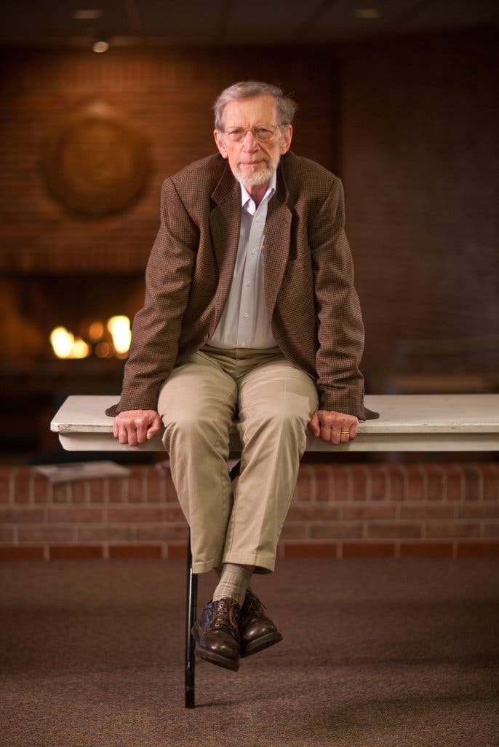
ההגנה מן הרצון החופשי
מטרות
  המטרה של פלנטינגה (במאמר הזה), היא מצומצמת למדי. כל מה שהוא מנסה להראות זה שבעיית הרוע איננה בעיה לוגית. במילים אחרות – הוא מנסה להראות שאין סתירה בין כל הטענות הנידונות.
  אז חשוב לשים לב לדברים הבאים:
    הוא לא טוען (במאמר הזה) שקיומו של הרוע לא מציב אתגר לתאיסט.
    הוא לא טוען (במאמר הזה) שהעמדה התאיסטית נכונה, או אפילו סבירה – אלא רק שהיא קונסיסטנטית.
    כחלק מכך: הוא לא טוען שההסבר שלו לקיום הרוע הוא ההסבר הנכון.
  לכן, ביקורות רבות אודות הניסיונות לתיאודיציה כלל לא רלוונטיות לפלנטינגה (לפחות לא לפלנטינגה של המאמר הזה).
  בהקשר הזה, הוא מבחין בין תיאודיציה ל'הגנה'.

Slide 11
ההגנה מן הרצון החופשי
אמצעים
  אז, כאמור, המטרה של פלנטנינגה היא להראות שהעמדה התאיסטית היא קונסיסטנטית.
  הטענות שהוא מנסה להראות שהן קוהרנטיות הן אלו:
    P - יש אלוהים (שהוא מושלם מוסרית, כל יכול ויודע כל)
    Q - קיים רוע.
  בכדי להראות שטענות אלו קונסיסטנטיות זו עם זו צריך להראות מצב עניינם אפשרי (ולאו דווקא אקטואלי) בו כל הטענות הנידונות הן אמיתיות. פלנטינגה בוחר לעשות זאת באמצעות המתודה הבאה:
    הצגת טענה נוספת R, אשר מתיישבת עם P ומנביעה את Q.
    ה-R שפלנטינגה בוחר בשביל להציג את הטיעון שלו הוא:
  God creates a world containing evil and has a good reason for doing so.
  ניתן לראות בנקל מדוע טענה זו מנביעה אתQ וגם מדוע היא מתיישבת עם P.
  עכשיו השאלה היא עם הטענה הזו היא קונסיסטנטית כשלעצמה.

Slide 12
הטיעון של פלנטינגה
  עולם בו יש יצורים חופשיים הוא יותר valuable (מוערך?), כששאר התנאים שווים, מעולם בו אין יצורים כאלו.
  אלוהים יכול ליצור יצורים חופשיים אבל הוא לא יכול ליצור אותם וגם לקבוע/להכריח אותם לעשות רק מעשים ראויים, שכן אם הוא יעשה זאת – הם לא יהיו חופשיים (לפחות לא במובן מעניין). - נרחיב על כך בשקופית הבאה
  לכן, אם אלוהים מושלם מוסרית הוא ברא עולם בו יש יצורים חופשיים המסוגלים לעשות רע.
  לצערנו, היצורים שהוא ברא בחרו לעשות גם מעשים רעים.
  לכן יש רוע בעולם.
  לנוסח של פלנטינגה

Slide 13
A world containing creatures who are significantly free (and freely perform more good than evil actions) is more valuable, all else being equal, than a world containing no free creatures at all. Now God can create free creatures, but He can't cause or determine them to do only what is right. For if He does so, then they aren't significantly free after all; they do not do what is right freely. To create creatures capable of moral good, therefore, He must create creatures capable of moral evil; and at the same time prevent them from doing so. As it turned out, sadly enough, some of the free creatures God created went wrong in the exercise of their freedom; this is the source of moral evil. The fact that free creatures sometimes go wrong, however, counts neither against God’s omnipotence nor against His goodness; for He could have forestalled the occurrence of moral evil only by removing the possibility of moral good.

Slide 14
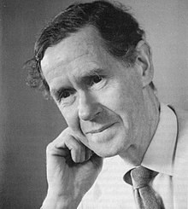
הביקורת של מאקי
מאקי, במאמר שהזכרנו קודם לכן, מעלה את הביקורת הבאה (אם יש זמן - אני ממליץ שנקרא ביחד את הטקסט עצמו כי הוא פשוט נפלא). הטיעון שלו הוא, פחות או יותר, זה:
              אלוהים ברא אותנו כך שאנו יכולים לבחור בטוב.
            כלומר, אין סתירה בין הבריאה שלנו כיצורים חופשים לבין הבחירה שלנו לעשות טוב.
            אם כך, אלוהים היה יכול לברוא אותנו כך שנעשה רק את הטוב ועדיין נישאר חופשיים (כלומר – זה עולם אפשרי).
            לכן – העובדה שיש רוע בעולם מראה שאו שאלוהים לא קיים או שאלוהים הוא לא כל-יכול וטוב.

Slide 15
if God has made men such that in their free choices they sometimes prefer what is good and sometimes what is evil, why could he not have made men such that they always freely choose the good? If there is no logical impossibility in a man's freely choosing the good on one, or on several, occasions, there cannot be a logical impossibility in his freely choosing the good on every occasion. God was not, then, faced with a choice between making innocent automata and making beings who, in acting freely, would sometimes go wrong : there was open to him the obviously better possibility of making beings who would act freely but always go right. Clearly, his failure to avail himself of this possibility is inconsistent with his being both omnipotent and wholly good.

Slide 16
הצגה סדורה של הטיעון של מאקי
(על ידי פלנטינגה)
God is omnipotent and omniscient and all-good.
If God is omnipotent, he can create any logically possible state of affairs.
∴ God can create any logically possible state of affairs. (1, 2)
That all free men do what is right on every occasion is a logically possible state of affairs.
∴ God can create free men such that they always do what is right. (4, 3)
If God can create free men such that they always do what is right and God is all-good, then any free men created by God always do what is right.
∴Any free men created by God always do what is right. (1, 5, 6)
∴ No free men created by God ever perform morally evil actions. (7)
From: Plantinga, A. The free will defense. In: Mitchell, B. (1971). The philosophy of religion. p 109-110,

Slide 17
Leibniz’ (and Mackies’) lapse
בעולם האקטואלי, מרסי יכול לאכול קורנפלקס או שהוא יכול לא לאכול קורנפלקס. אז אחד השניים נכון:
  מרסי יבחר (באופן חופשי) לאכול קורנפלקס.
  מרסי יבחר (באופן חופשי) לאכול קורנפלקס.
אלוהים, שהוא כל יודע, יודע מה מרסי יבחר (באופן חופשי).
  (עזבו את הבעיה אודות ידע-בחירה. את זה ננסה לפתור בפעם אחרת.)
לכן, אם הוא יודע ש1 נכון הוא לא יכול לגרום ל2 להיות נכון ולהשאיר את מרסי חופשי. כנ"ל גם לגבי 2.
לכן, יש עולמות אפשריים אותם אלוהים לא יכול to actualize.

Slide 18
הטיעון של פלנטינגה
יש רק עולם אחד אקטואלי, העולם שלנו. וכל בחירה שלנו (או של אלוהים) היא בעצם אקטואליזציה של עולם אפשרי.
אם אדם בוחר להרים את היד אז הוא בחר לממש (to actualize) את העולם בו אני מרים את היד.
הבחירה החופשית של האדם היא בעצם היכולת של האדם לממש (to actualize) עולמות שונים.
לכן, אם האל מונע מהאדם עולמות מסוימים (העולמות בהם הוא חוטא) הוא בעצם מונע מהאדם את היכולת לבחור.
לכן, אלוהים לא היה יכול ליצור אותנו חופשיים ובד בבד לוודא שאנחנו לא נעשה את הרע שכן מדובר בסתירה.

Slide 19
ומה בנוגע לרוע טבעי?
קצת רקע – מה זה רוע טבעי (Natural Evil).
התגובה של פלנטינגה:
  אפשרי שהטענה הבאה נכונה:
  Natural evil is due to the free actions of nonhuman persons; there is a balance of good over evil with respect to the actions of these nonhuman persons; and it was not within the power of God to create a world that contains a more favorable balance of good over evil with respect to the actions of the nonhuman persons it contains.
  לסיכום החלק הזה – כמה מילים על התקבלותו של פלנטינגה.

Slide 20
חלק ג'
הבעיה הראייתית
(The Evidential Challenge)

Slide 21
מבוא
ראינו שהטיעון הלוגי איננו תקף דדוקטיבית. אם כך, האם הרוע לא מציב שום בעיה עבור התאיסט?
די ברור שהוא כן מציב. אבל איזה מן אתגר?

Slide 22
הטיעון הראייתי
יש המון רוע בעולם.
לאור (1) אין זה סביר שיש אלוהים. (או במילים אחרות: ההסבר הטוב ביותר עבור (1) לא כולל את קיומו של אלוהים).
לכן, אין אלוהים.

Slide 23
תגובות
  רוב התגובות הם בעצם דחיה של (2). כלומר – דחייה של ההנחה שישנם מקרים של סבל סתמי. אך אפשר לעשות את זה?
    תאודיציה:
      שכר בעולם הבא.
      תאודיציות של טוב מסדר שני:
        הרצון החופשי.
        Soul Making (ג'ון היק).
    תאיזם ספקני (Skeptical Theism).
      אבל – למה לא ללכת All the way עם הספקנות? למה לעצור דווקא בשאלת הרוע?
      אולי קיומם של טיעונים אחרים לטובת קיומו של האל המושלם (כמו הטיעון האונטולוגי) אמורים לשכנע אותנו שזה המצב.

Slide 24
הדיון על Gratuitous Evil
הגדרה:
Gratuitous evils are, roughly, intrinsically evil states of affairs that God could prevent without overall moral cost.
השאלה אם רוע כזה קיים.
העמדה המעניינת של ואן-אינווגן.

Slide 25
תודה!

